Slide 1


Презентация для студентов 1 курса по геометрии 10 класса на тему:
«Параллельность прямых в пространстве, параллельность прямой и плоскости»
Преподаватель: Опахина А.В.

Slide 2
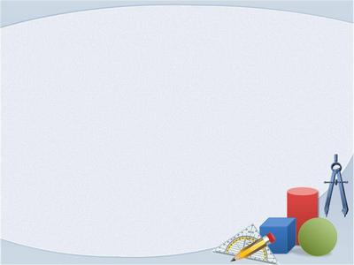
Цели урока
Вспомнить понятие стереометрии
Повторить аксиомы стереометрии и следствия из аксиом
Решить задачи на использование аксиом и следствий
Дать определение параллельности прямых в пространстве
Теорема о параллельности прямых
Условия параллельности прямой и плоскости

Slide 3
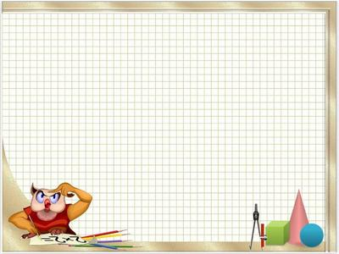
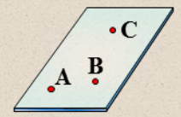

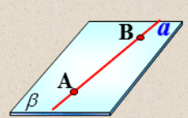

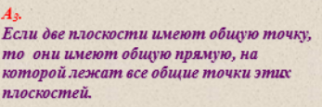
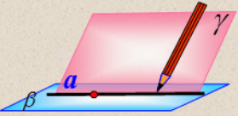
Аксиомы стереометрии

Slide 4
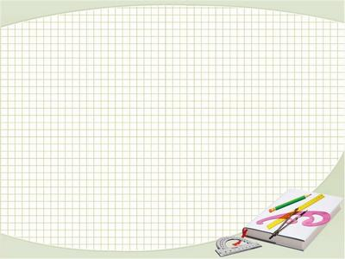

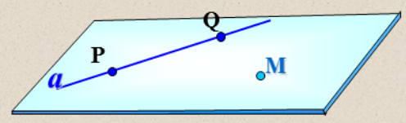

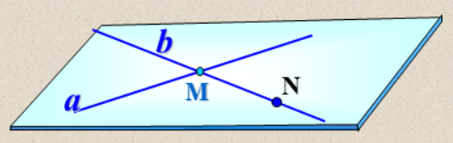
Следствия из аксиом
Следствие № 1
Следствие № 2

Slide 5
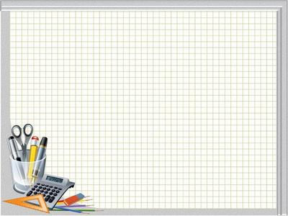
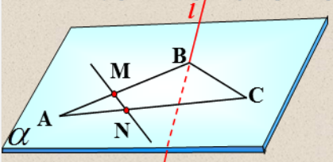
Закрепление материала
Верно ли, что прямая лежит в плоскости данного треугольника если она:
а) пересекает две стороны треугольника;
б) проходит через одну вершину треугольника.
а) Если MN пересекает стороны треугольника ABC, а треугольник ABC принадлежит плоскости альфа, следовательно точка M принадлежит плоскости альфа и точка N принадлежит плоскости альфа. Тогда из аксиомы 2 следует, что MN принадлежит плоскости альфа
б) Если прямая l пересекает плоскость альфа в точке B, то не обязательно она будет лежать в плоскости треугольника ABC

Slide 6
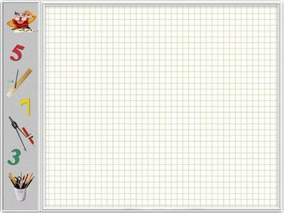
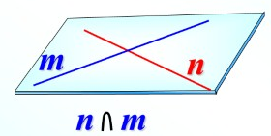
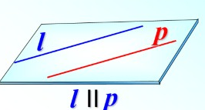
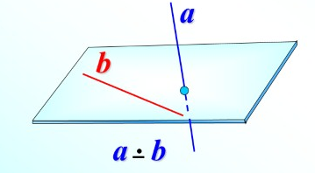
3 случая расположения прямых в пространстве

Slide 7
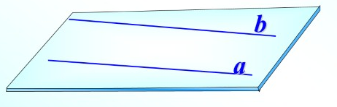
Определение параллельности прямых
Планиметрия
Две прямые на плоскости называются параллельными, если они не пересекаются
Две прямые в пространстве называются параллельными если:
Они лежат в одной плоскости
Не пересекаются
Стереометрия

Slide 8
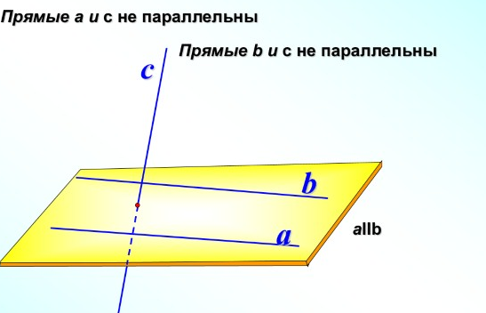
Пример не параллельных прямых

Slide 9
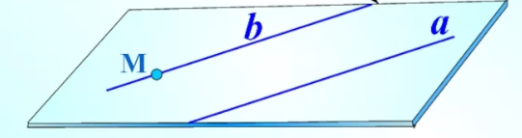
Теорема о параллельности прямых в пространстве
Через любую точку пространства, не лежащую на данной прямой, проходит прямая, параллельная данной, и притом только одна.
Доказать теорему

Slide 10

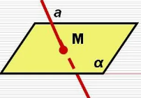
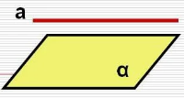
Случаи взаимного расположения прямой и плоскости
Прямая лежит в плоскости
Прямая и плоскость пересекаются (имеют одну общую точку)
Прямая и плоскость не имеют ни одной общей точки
Прямая и плоскость называются параллельными, если они не имеют общих точек

Slide 11
Законспектировать
Лемма о пересечении плоскости параллельными прямыми: Если одна из двух параллельных прямых пересекает данную плоскость, то и другая прямая пересекает эту плоскость
Теорема о параллельности прямых в пространстве: Если две прямые параллельны третьей прямой, то они параллельны
Признак параллельности прямой и плоскости: Если прямая, не лежащая в данной плоскости, параллельна какой – нибудь прямой, лежащей в это плоскости, то она параллельна данной плоскости

